Slide 1

Softvérové inžinierstvo

Slide 2

Členovia tímu
Daniel Bičan (hodnotiteľ)
Martin Berzák (špecialista)
Matúš Formanek (vedúci tímu)
Filip Franc (mysliteľ)

Slide 3
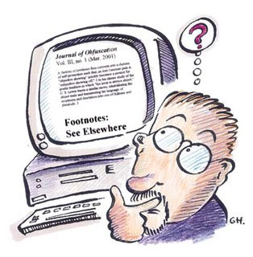
Zadanie nášho projektu
Informačný systém prepojenia
autobazáru s autoservisom
  pôvodne 2 autonómne systémy
    toto riešenie je nevýhodné
  navrhujeme spoločný systém, ktorý ich prepojí
    zákazník autobazáru má nárok na zľavu v autoservise

Slide 4
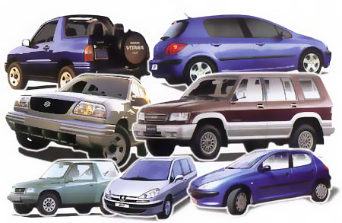
Business model - Autobazár
Čo ponúka?
  predaj a výkup jazdených áut
  predaj a výkup autopríslušenstva
  možnosť skúšobnej jazdy

Slide 5
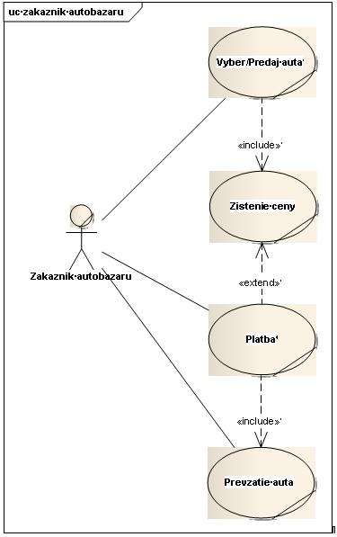
Use case – zákazník autobazáru

Slide 6
Zákazník autobazáru
Výber/predaj auta : Z vyberie auto s ponuky autobazáru resp. príde do autobazáru s autom, ktoré chce predať.
Zistenie ceny : Z si zistí cenu predávaného vozidla alebo sa dohodne s predajcom na odkúpnej cene.
Platba : Zákazník(Z) zaplatí alebo dostane dohodnutý obnos
Prevzatie auta : Z si prevezme kúpene auto alebo odovzdá auto s dokladmi autobazáru

Slide 7
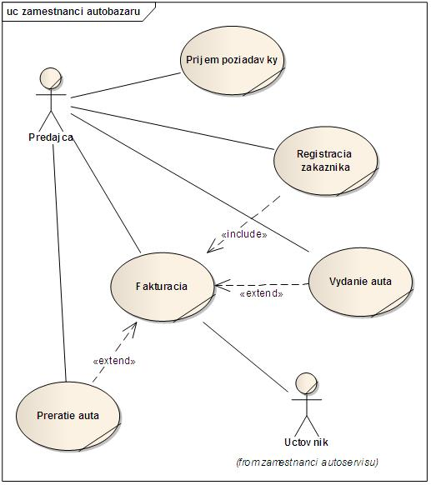
Use case – Zamestnanci autobazáru

Slide 8


Zamestnanci autobazáru - aktori
Predajca : Predajca má na starosti kontakt so zákazníkmi, príjem zákazníkov a ich zapisovanie do systému. Sprostredkovanie kúpy a predaja áut.
Účtovník, resp. účtovníčka ☺ :
Má na starosti objednávanie, správu áut a vydávanie faktúr.
pozn.: Tá istá osoba pre obe firmy.

Slide 9
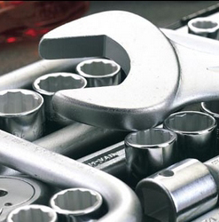
Business model - Autoservis
Čo ponúka?
  oprava, servis
  výmena pneumatík
  predaj náhradných dielov
  kontrola originality

Slide 10
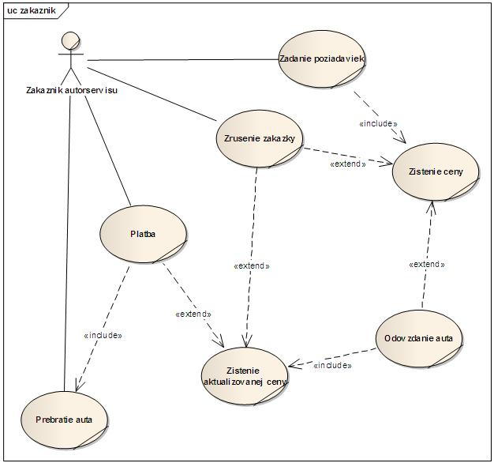
Use case – zákazník autoservisu
Zákazník
autoservisu
diagram
diagram

Slide 11
Zákazník autoservisu
Zadanie požiadaviek : Zákazník nahlási poruchy na vozidle a všetky podozrivé zvuky na vozidle.
Zrušenie zákazky : Zákazník má možnosť zrušiť zákazku bez udania dôvodu (vysoká cena, dĺžka opravy, nedôvera, ...)
Platba : Zákazník zaplatí za vykonané služby (hotovosť, prevod na účet, platobnou kartou).
Prebratie auta :Po dokončení opravy a zaplatení si zákazník môže prebrať auto spĺňajúce požiadavky zadané zákazníkom

Slide 12
Zákazník autoservisu
Zistenie ceny : Zamestnanci autoservisu oznámia zákazníkovi predbežnú cenu opravy.
Zistenie aktualizovanej ceny : Autoservis telefonicky informuje zákazníka o konečnej cene opravy, zákazník ma stále možnosť zrušiť zákazku.
Odovzdanie auta : Ak zákazník s cenou nesúhlasí, príde si do servisu prevziať svoje auto a v prípade ak ma náhradné vozidlo, tak ho odovzdá späť servisu.

Slide 13
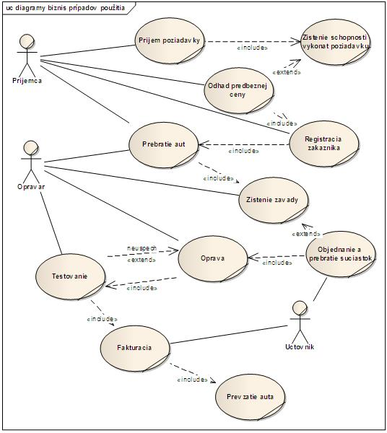
Use case – Zamestnanci autoservisu
diagram
diagram

Slide 14


Zamestnanci autoservisu - aktori
Príjemca : Príjemca ma na starosti kontakt so zákazníkmi, príjem zákazníkov a ich zapisovanie do systému. Preberanie a vydávanie áut.
Opravár : Opravár hlavne opravuje autá, prípadne robí preventívne prehliadky a vykonáva zadané úlohy.
Účtovníčka : má na starosti objednávanie, správu súčiastok a vydávanie faktúr.

Slide 15
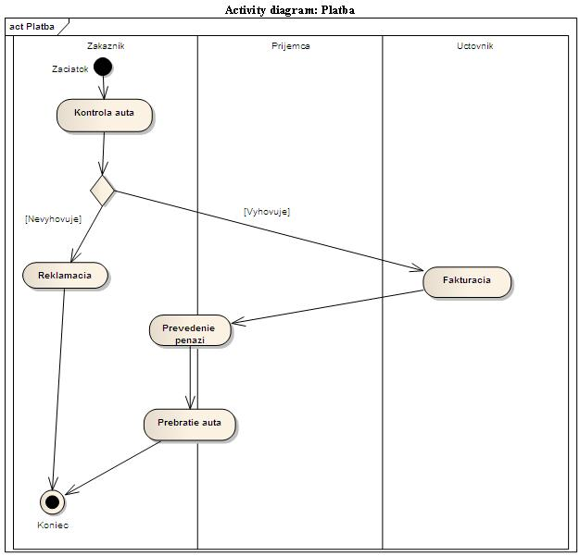
Activity diagram - Platba
diagram

Slide 16
Platba - popis
Začiatok
Kontrola auta: Zákazník si skontroluje vykonané úpravy a vyhodnotí stav vozidla a svoju spokojnosť.
Rozhodovanie : Zákazník rozhodne, či je spokojný s vykonanou službou.
  Reklamácia : Pokiaľ mu kvalita vykonaných služieb nevyhovuje, zákazník vozidlo reklamuje.
  Fakturácia : Ak zákazníkovi úpravy vozidla vyhovujú, účtovník vydá faktúru a odovzdá ju príjemcovi.

Slide 17
Platba - popis
Prevedenie peňazí : Po vystavení faktúry, zákazník zaplatí príjemcovi fakturovanú čiastku.
Prebratie vozidla: Príjemca odovzdá zákazníkovi auto.
Koniec

Slide 18
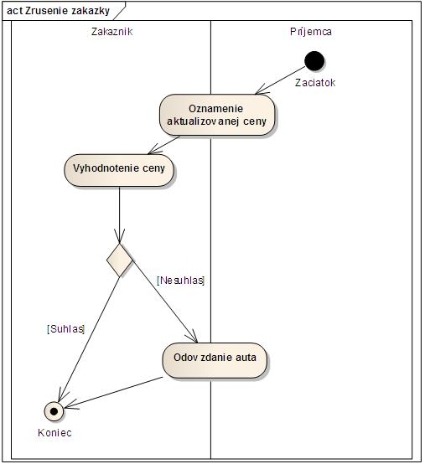
Activity diagram - Zrušenie zákazky
diagram

Slide 19
Zrušenie zákazky - popis
Začiatok
Oznámenie aktualizovanej ceny: Príjemca po aktualizovaní ceny servisu oznámi zákazníkovi aktualizovanú cenu telefonicky.
Vyhodnotenie ceny : Zákazník sa dozvie cenu a vyhodnotí či mu vyhovuje.

Slide 20
Zrušenie zákazky - popis
Rozhodovanie : Rozhodnutie zákazníka, či súhlasí alebo nesúhlasí s cenou.
  Odovzdanie auta : Ak zákazník s cenou nesúhlasí, príde si do servisu prevziať svoje auto a v prípade ak ma náhradné vozidlo, tak ho odovzdá späť servisu.
  Koniec : ak zákazník s cenou súhlasí
Koniec

Slide 21
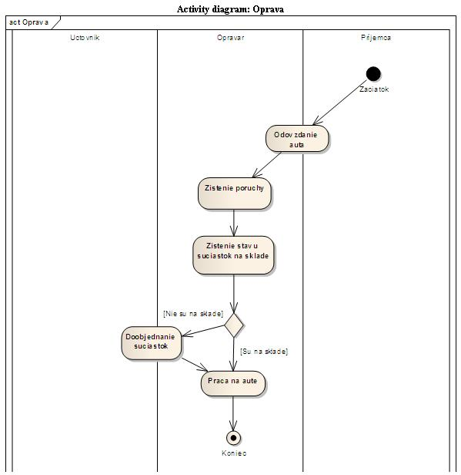
Activity diagram – Oprava vozidla
diagram

Slide 22
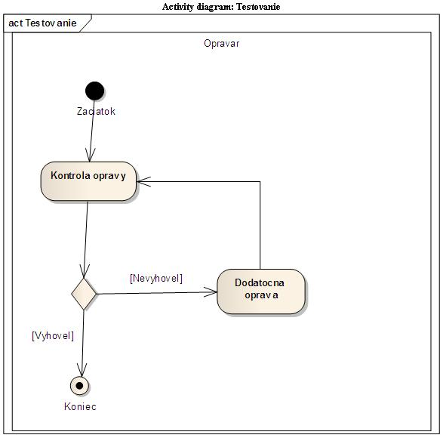
Activity diagram - Testovanie
diagram

Slide 23
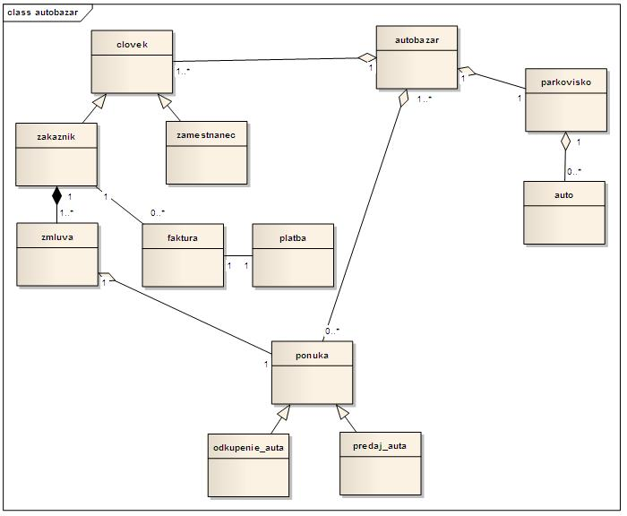
Class diagram – Autobazár

Slide 24
Class diagram – Autobazár – popis
Príklady tried z diagramu
Auto : Trieda reprezentujúca základné atribúty a metódy pre prácu s automobilmi.
Autobazár :Trieda reprezentujúca základné údaje pre autobazár.
Človek :Trieda reprezentujúca základné údaje o každej osobe v systéme.
Faktúra : Trieda reprezentujúca základné atribúty a metódy pre prácu s faktúrou.
....
....
....

Slide 25
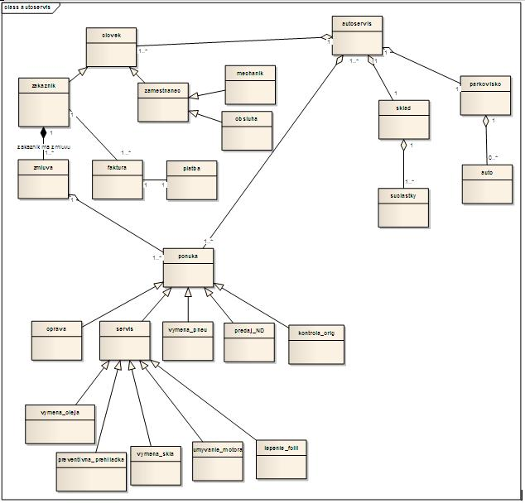
Class diagram – Autoservis

Slide 26
Class diagram – Autoservis – popis
Podobne ako v autobazáre,
Príklady tried z diagramu
Auto : Trieda reprezentujúca základné atribúty a metódy pre prácu s automobilmi.
....
....
....
Kontrola_orig : Potomok triedy ponuka, dopĺňajúci atribúty a metódy potrebné pre kontrolu originality.
Mechanik : Potomok triedy zamestnanec, dopĺňajúci atribúty potrebné pre mechanika.
....

Slide 27
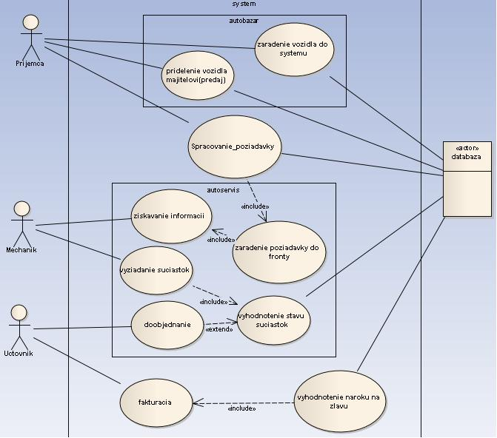
Zber požiadaviek

Slide 28
Zber požiadaviek – popis systému
Časť pre autobazár
  Zaradenie vozidla do systému : Po odkúpení automobilu príjemca (predajca) zapíše do systému nové auto a potvrdí zmeny.
  Pridelenie vozidla majiteľovi : Po overení platby príjemca (predajca) zapíše do systému nového majiteľa a potvrdí zmeny.

Slide 29
Zber požiadaviek – popis systému
Časť pre autoservis
  Zaradenie požiadavky do fronty : Systém vyhodnotí a zaradí konkrétnu zákazku do poradia.
  Získavanie informácii : Mechanik získa zo systému informácie o zákazke ktorú ma vykonať a bližšie informácie o danej zákazke.
  Vyžiadanie súčiastok : Mechanik zapíše do systému všetky potrebné súčiastky na opravu.
  Vyhodnotenie stavu súčiastok :Systém vyhodnotí stav súčiastok na sklade a upozorní účtovníka na chýbajúce súčiastky.
  Doobjednanie : Účtovník potvrdí systému objednávku súčiastok a určí dodávateľov. Keď súčiastky prídu na sklad, zapíše ich do systému.

Slide 30
Zber požiadaviek – popis systému
Spoločné časti systému
  Vyhodnotenie nároku na zľavu :Systém vyhodnotí minulú aktivitu zákazníka a jeho nároky na zľavy.
  Fakturácia : Účtovník zadá formu platby a systém vygeneruje faktúru so všetkými zľavami a finálnou sumou.

Slide 31
Zaradenie vozidla do sys. – scenár
Popis :Príjemca pridáva údaje v databáze
Predpoklady : autobazár odkúpil vozidlo a zákazník ho predal
Aktor, ktorý inicializuje : príjemca
A priori : príjemca je zaregistrovaný v systéme a má prístupové práva
1. príjemca sa prihlási do systému
2. pridá nové vozidlo
3. príjemca potvrdí zmenu
A posteriori : nové údaje sú správne zapísané v databáze
Výsledok dostane : databáza

Slide 32
Získavanie informácii – scenár
Popis : Mechanik sa pozrie do systému a zistí, čo je potrebné na vozidle vykonať
Predpoklady : auto je zaregistrované v systéme a mechanik nemá nič na práci
Aktor, ktorý inicializuje : mechanik
A priori : mechanik je zaregistrovaný v systéme, má prístupové práva a existuje auto, ktoré potrebuje opravu
1. mechanik sa prihlási do systému
2. vyhľadá si opravované vozidlo
3. mechanik zistí zo systému závady
4. mechanik priradí svoje meno k danej zákazke
5. odhlási sa
A posteriori : údaje o mechanikovi sú správne uložené v databáze
Výsledok dostane : databáza

Slide 33
Zhodnotenie
Autoservis a autobazár sú dve samostatné jednotky avšak ich informačné systémy sa v mnohých dôležitých bodoch prelínajú, preto nenavrhneme dva informačné systémy, ktoré sú navzájom prepojené ale jeden informačný systém aplikovateľný na autobazár aj autoservis. Toto riešenie bude v konečnom dôsledku lacnejšie a aj časovo menej náročné.

Slide 34
Záver
Na základe zozbieraných údajov môžeme zhodnotiť že sme schopný vytvoriť a implementovať požadovaný systém.

Slide 35

Vaše otázky?

Slide 36
Ďakujeme za pozornosť

